Slide 1
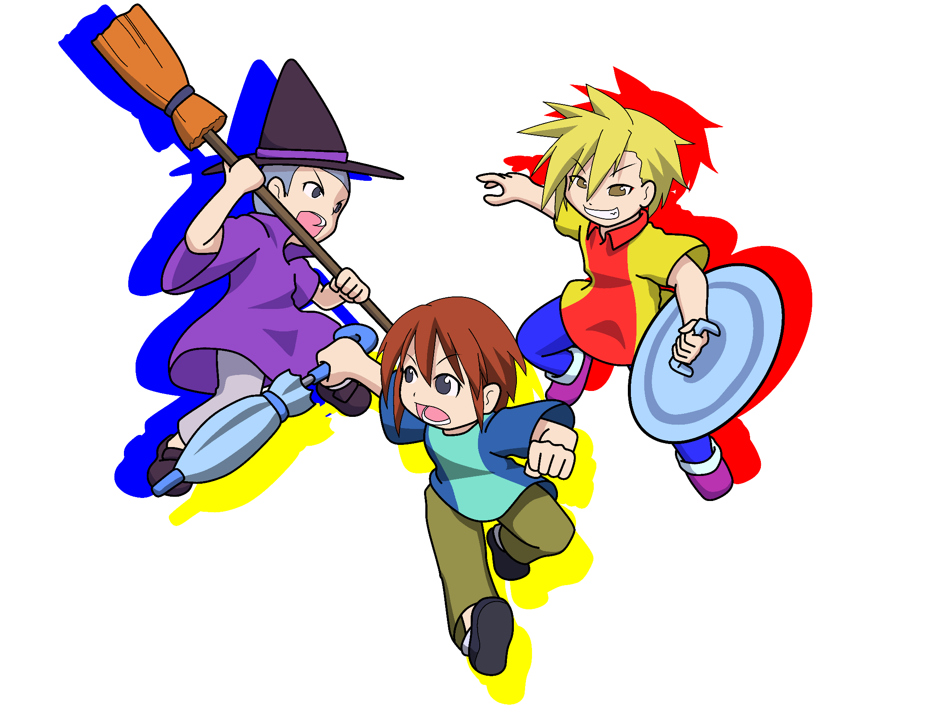
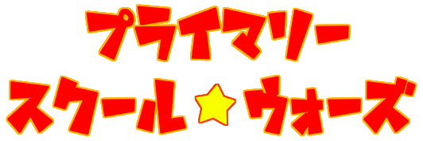
Privateが見つかりません
ゲーム専攻１年 栁太貴
ゲーム専攻１年 増田慧悟
ゲーム専攻１年 堀島渚
ゲームコース１年 岡千明
ゲームコース１年 岩野達也

Slide 2
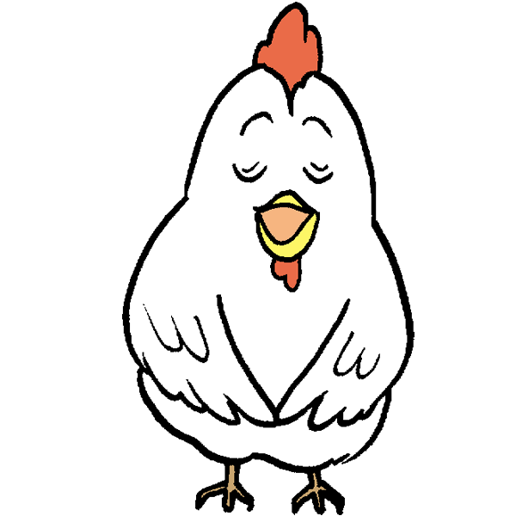
昨日はありがとうございました。
皆様の投票のおかげで5位タイで
本選に出場することができました！

Slide 3
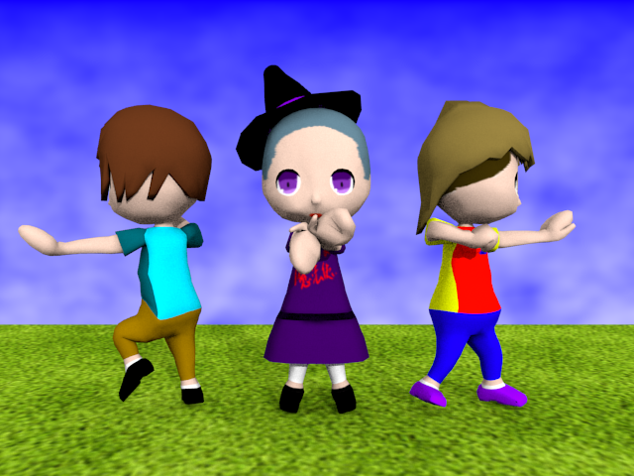
ゲームのコンセプト
小学生時代に多くの人がやったであろう
“身近な道具を使って戦いする”
アクションゲーム
Notes:
元々は全く違うゲーム

Slide 4


制作環境
プログラミングはDXライブラリ
キャラクターの制作は主にBlender

Slide 5
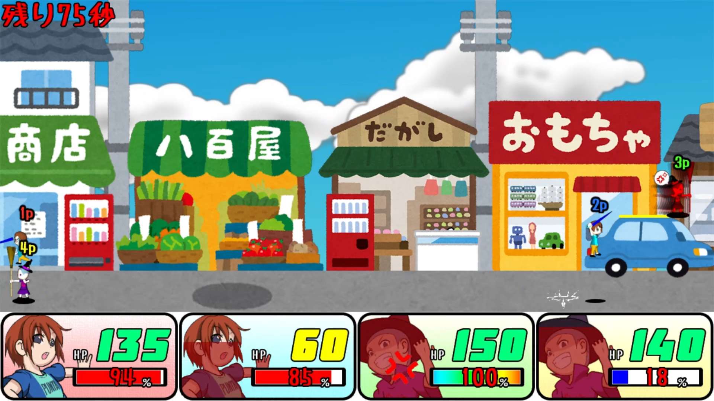
システム
ひっさつゲージ
溜まると必殺技
が打てる
いかりゲージ
溜まると
ステータスUP
Notes:
なんかUIとか色々

Slide 6
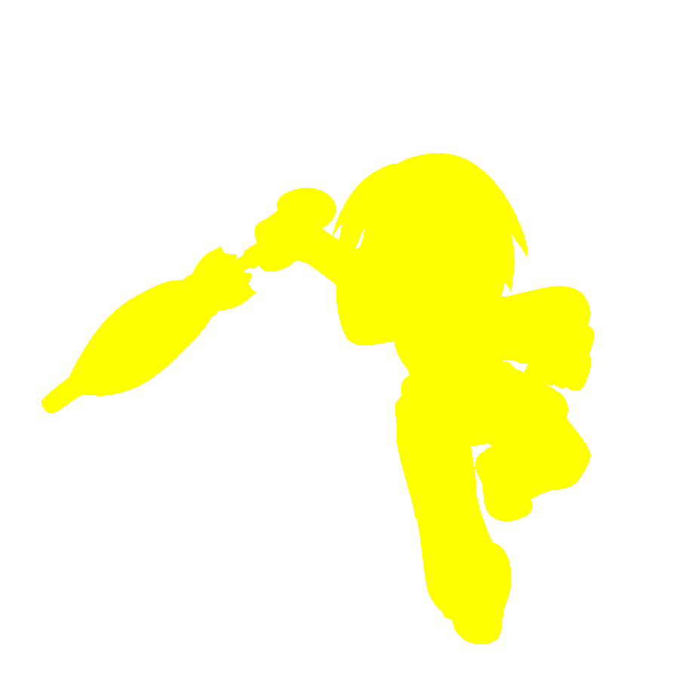
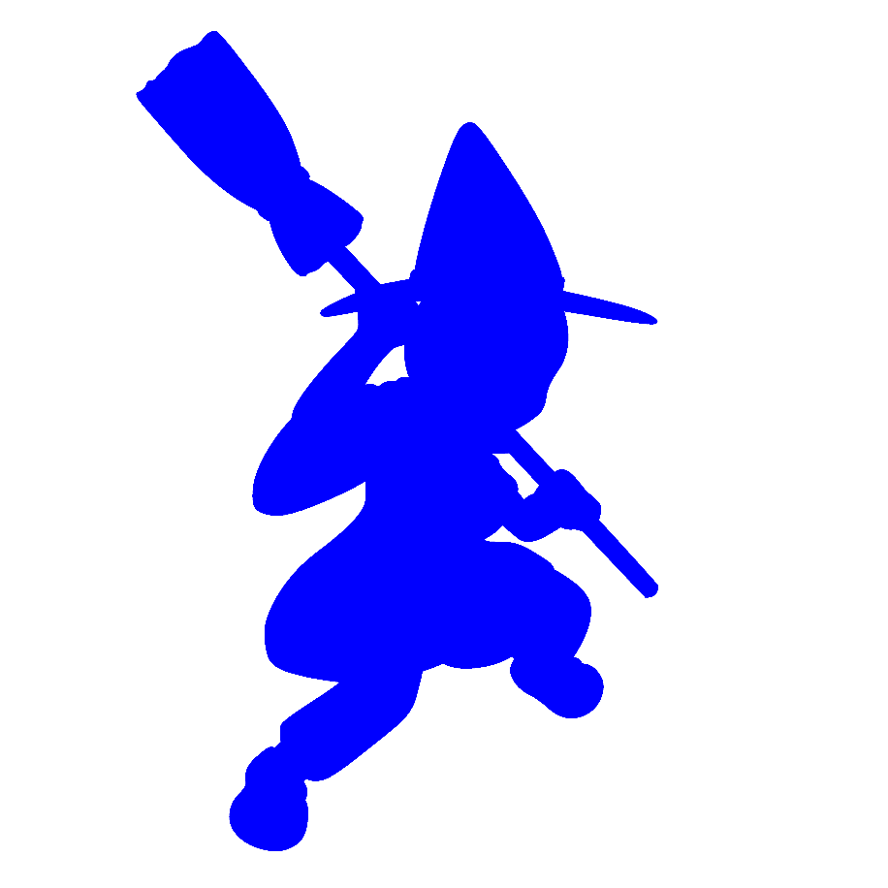
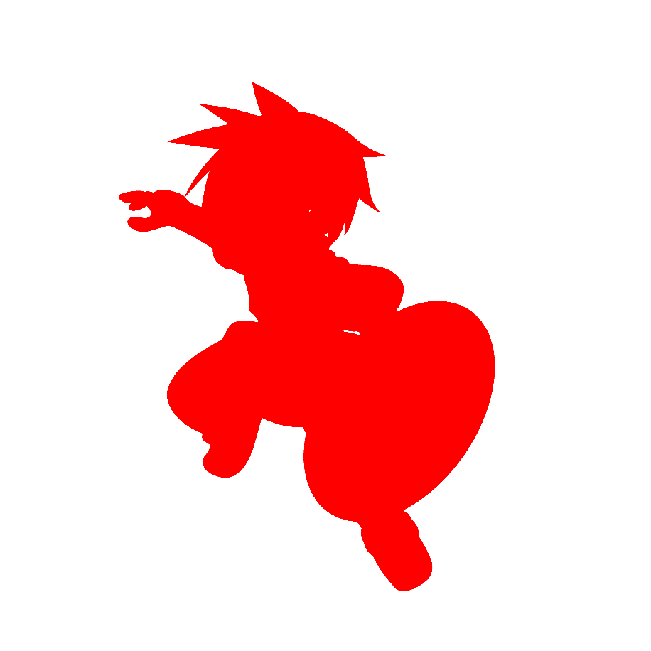
頑張った点
Notes:
この後
モデル作成、コライダーエディタ、音関係の順番

Slide 7
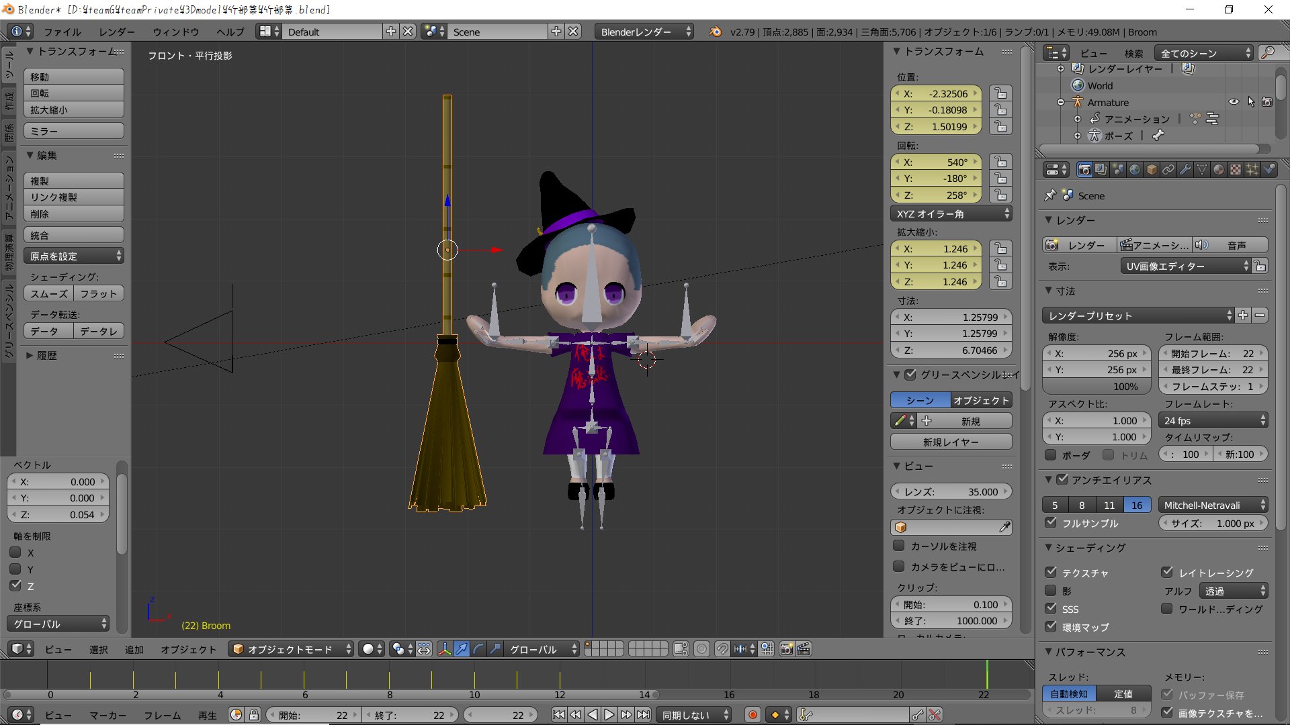
モデル作成
実際の制作画面 こちらは箒を扱う竹部箒くん
Notes:
作成
・キャラクター三体（雨野降太、双葉青砥、竹部箒）
・使用道具三つ（かさ、ごみばこのふた、ほうき）
・お鶏様
今回は
①Blenderで3Dモデルを制作する
②そのモデルにボーンをいれる
③モデルを動かし、アニメーションを作る
④アニメーションをレンダリングしてpng画像として出力して完成！
（ ＾ω＾）・・・めんどくさ

Slide 8
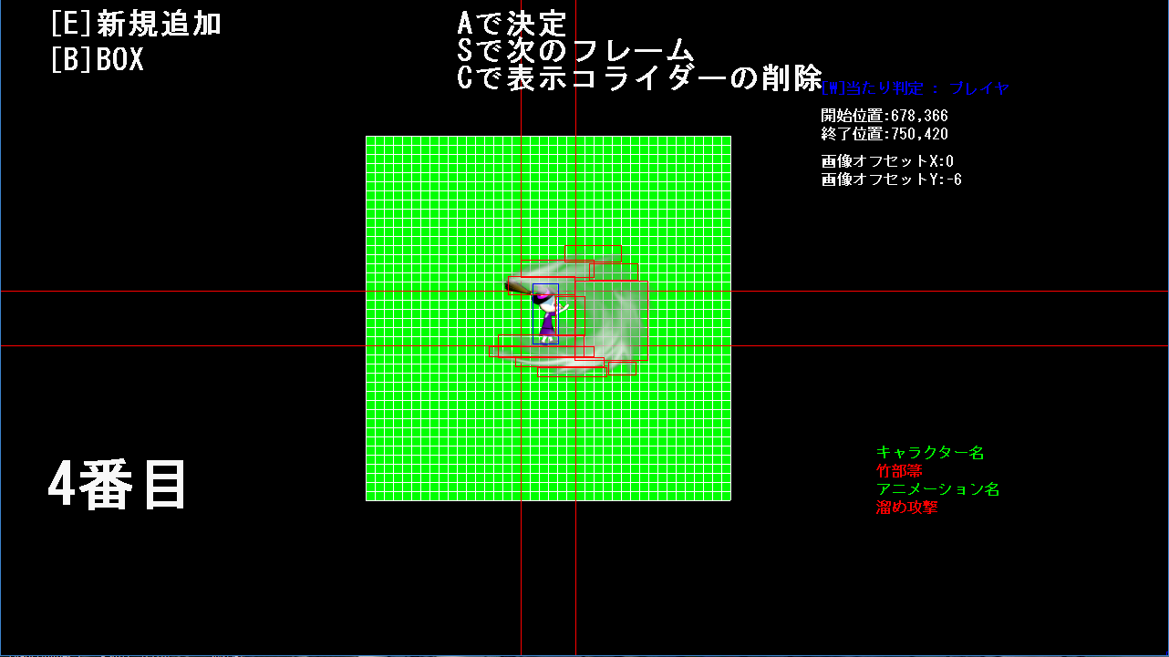
コライダーエディタ
恐らく一番攻撃の当たり判定が大きい攻撃・・・ヒエッ
Notes:
アクションゲームで攻撃の当たり判定をプログラミングでつけるのはめんどくさいですよねぇ・・・
「そうだ！画像ごとに当たり判定を直接つけれるようにすれば楽じゃん！？」
―――これが地獄の始まりだった―――
このコライダーエディタで当たり判定を設定し、保存することであら不思議、簡単に当たり判定が！！
※簡単とは言ったが物量が相手ではどうしようもない

Slide 9
音関係

Slide 10
スペシャルサンクス
フォント
マンガ文字素材ドドドFonts様 http://dddfont.com/
たぬきフォント様 http://tanukifont.com/
音源
DOVA-SYNDROME様 https://dova-s.jp/
無料効果音素材様 http://taira-komori.jpn.org/
OtoLogic様 https://otologic.jp/
効果音ラボ様 https://soundeffect-lab.info/
イラスト
かわいいイラスト素材様 https://cute-illustration.com/
友人の絵描き様 タイトル画像、立ち絵などを描いていただきました

Slide 11
今まで色々説明してきましたが（ ＾ω＾）・・・

Slide 12
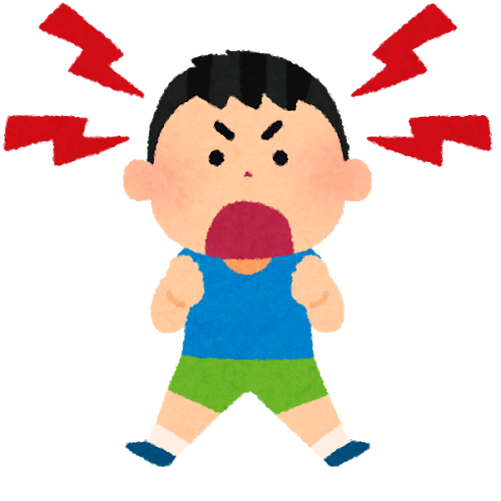
ええい、そんなことより
俺たちのゲームを実際にプレイしてくれ！！
Notes:
この後にプレイさせようカト・・・

